Slide 1



Slide 2
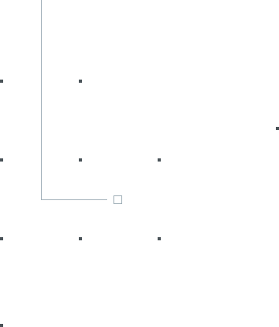
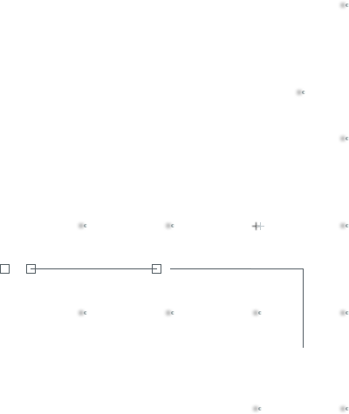
Engenharia de Software
Edge computing & computer systems
Checkpoint 05 – O Caso da Vinheria Agnello
Prof. Airton Y. C. Toyofuku
profairton.toyofuku@fiap.com.br

Slide 3
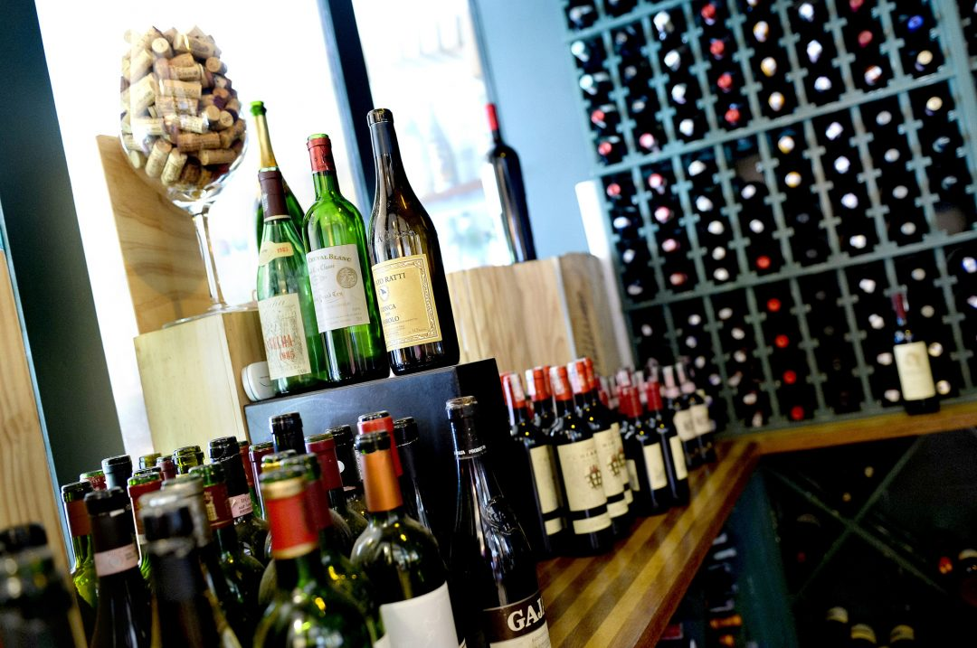
Apresentação
O caso apresenta uma vinheria tradicional, que opera como loja física, e que está demandando o desenvolvimento de um portal de e-commerce, para começar a vender também na Internet, mas com uma exigência básica: que a loja virtual consiga criar uma experiência do usuário similar à do atendimento presencial em sua loja física.
Fonte: https://www.vivaovinho.com.br/www-tbfoto-com-brvinheria-percussi-spsp-05062013foto-t/

Slide 4


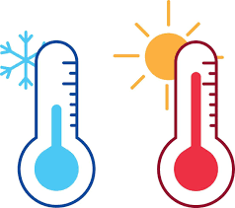
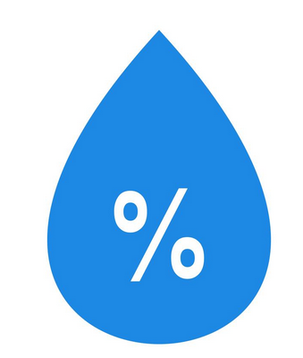
Fatores que podem influenciar a qualidade do vinho
Luminosidade:
A iluminação deve ser muito suave. Os vinhos agradecem lugares com penumbra, especialmente os brancos e espumantes, que sofrem mais com o contato com a luz.
Raios ultravioletas, por exemplo, causam alterações nos compostos orgânicos, iniciando reações químicas que podem gerar resultados desagradáveis.
Temperatura:
O calor excessivo rapidamente termina com a vida do vinho e as flutuações térmicas de mais de 3°C podem causar o aparecimento de aromas indesejados.
A situação perfeita seria que ficassem constantemente sob uma temperatura de cerca de 13°C (segundo estudo de Alexander Pandell, PhD, Universidade da Califórnia).
Umidade:
A falta de umidade pode levar, por exemplo, ao ressecamento do vedante, provocando uma má vedação da garrafa, com risco de oxidação do líquido.
Já o excesso de umidade pode danificar os rótulos, bem como promover a proliferação de fungos.
O ideal é que seja próxima a 70% (com variação em torno de 60% a 80%).

Slide 5
Descrição do Desafio
Vocês apresentaram a terceira parte do projeto para os proprietários da Vinheria e eles ficaram muito satisfeitos com o resultado, porém, eles fizeram novos questionamentos em relação a apresentação:
“Agora eu consigo acompanhar tudo que está acontecendo na minha vinheria de dentro da minha casa! Mas eu não tenho tempo para ficar acompanhando esse monte de telinha não! Não tem como me mandar avisos se algo estiver errado?
Diante dessa conversa, vocês precisam passar para a fase quatro do projeto para atender a esses novos requisitos:
Vocês devem pegar os dados dos sensores de Luminosidade, Temperatura e Umidade e envia-los a cada 5 segundos para um servidor;
As variáveis continuarão sendo mostradas em um gráfico, mas vamos colocar um display para informar se está tudo Ok, de modo que vamos copiar as mensagens do CP2, mas agora mostrando na TAGO! (ver próximo slide)
Para o caso de sinais de alerta, ou seja, quando uma das variáveis estiver fora do ideal, vamos mandar um e-mail para o dono da vinheria, informando qual grandeza está fora e o valor dela.

Slide 6
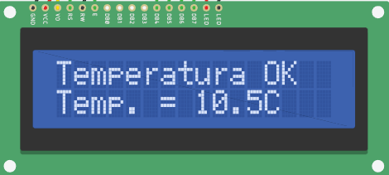
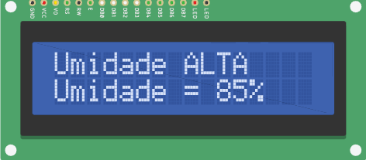
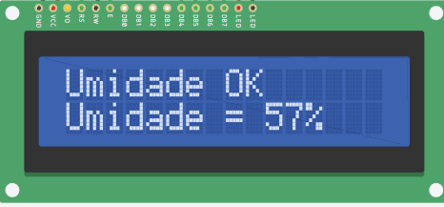
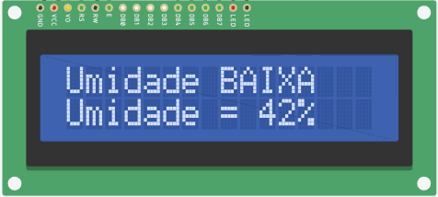
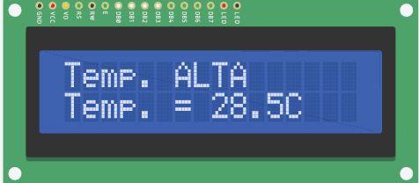
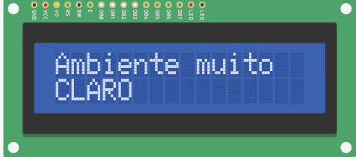
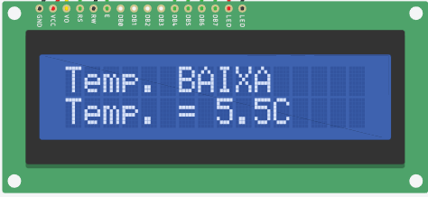
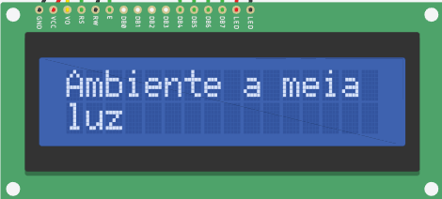
Exemplos de Mensagens

Slide 7
Avaliação
Como é dividida a avaliação do checkpoint?
Serão 10 pontos pelo checkpoint:
Video explicando como foi implementado e maiores dificuldades: 5 pontos
Apresentação em sala de aula com dados simulados: 5 pontos

Slide 8
Copyright © 2023 Prof. Airton / Prof. Fabio / Prof. Lucas / Prof. Yan

